Slide 1
FACTORES QUE INCIDERON EN EL CIERRE DE LAS MICROEMPRESAS DE AGUACHICA-CESAR DURANTE EL PERIODO DEL 2015-2020
PROYECTO DE GRADO
DÍAZ ROPERO AINY DAYANA
ESPINOSA DURAN YERARDIN
ESTUDIANTES
JAIME ARTURO HERNANDEZ ESPINOZA
DIRECTOR DE PROYECTO
UNIVERSIDAD POPULAR DEL CESAR SECCIONAL AGUACHICA
CIENCIAS ADMINISTRATIVAS, CONTABLES Y ECONÓMICAS
ADMINISTRACIÓN DE EMPRESAS
AGUACHICA
2023 - II

Slide 2

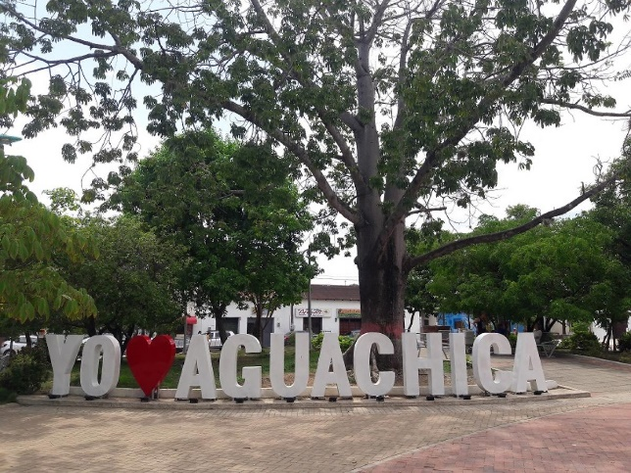
INTRODUCCIÓN
El entorno empresarial en Aguachica-Cesar ha experimentado fluctuaciones significativas durante el periodo 2015-2020, dando lugar a una necesidad apremiante de analizar y comprender los factores que han influenciado el cierre de microempresas en la región.
Problema
Marco referencial
Resultados
Diseño metodológico
02

Slide 3
DESCRIPCIÓN DEL PROBLEMA
Causas
Condiciones macroeconómicas adversas
Acceso Limitado a financiamiento
Pronóstico
Continuidad de la inestabilidad
Desaceleración económica
Control de pronóstico
Fomento del acceso a financiamiento
Capacitación y asesoramiento
Capacidades de gestión limitadas.
Cambios en el mercado laboral
Políticas públicas de apoyo
Fortalecimiento de redes empresariales
¿Cuáles son los principales factores que incidieron en el cierre de microempresas en Aguachica-Cesar durante el periodo 2015-2020 y cómo pueden ser mitigados para fomentar un entorno más propicio para la supervivencia y crecimiento de las microempresas en la región?
03

Slide 4

JUSTIFICACIÓN
Justificación Teórica
Implicaciones prácticas
Relevancia social
Utilidad Metodológica
04

Slide 5
OBJETIVO GENERAL
Analizar los principales factores que incidieron en el cierre de microempresas en Aguachica-Cesar durante el periodo 2015- 2020.
OBJETIVOS
OBJETIVO ESPECIFICOS
Realizar un diagnóstico histórico y estadístico de la situación de las microempresas en Aguachica-Cesar entre 2015 y 2020, que incluya aspectos como el número de microempresas creadas y cerradas, así como la identificación de sectores económicos más afectados
Identificar los factores externos e internos que han incidido en el cierre de microempresas durante el periodo estudiado.
Diseñar un plan estratégico para los microempresarios, que promuevan un ambiente empresarial más propicio y resiliente.
05

Slide 6
TIPO DE INVESTIGACIOÓN POBLACIÓN, MUESTRA.
Tipo de investigación
Enfoque mixto
Tipo descriptivo, exploratorio
Población
Población: 621 empresarios
Muestra: 321 microempresarios
Fuentes y técnicas
Encuesta
Entrevistas
Diseño multimodal
Revisión documental
06

Slide 7
DESARROLLO DE LOS OBJETIVOS ESPECIFICOS
1. Realizar un diagnóstico histórico y estadístico de la situación de las microempresas en Aguachica-Cesar entre 2015 y 2020, que incluya aspectos como el número de microempresas creadas y cerradas, así como la identificación de sectores económicos más afectados.
Porcentaje de empresas con registro de matrícula en Aguachica periodo 2015-2020
Comparativo de histórico de empresas en Aguachica periodo 2015-2020
Cancelaciones de matrícula mercantil por sectores en Aguachica periodo 2015-2020
Sector | F | %
Primario | 3 | 3%
Industrial y construcción | 10 | 9%
Comercial | 44 | 40%
Servicios | 50 | 45%
Entidades sin ánimo de lucro | 3 | 3%
Total | 110 | 100%
07

Slide 8
2. Identificar los factores externos e internos que han incidido en el cierre de microempresas durante el periodo estudiado.
DESARROLLO DE LOS OBJETIVOS ESPECIFICOS
Factores externos
Variaciones en el Producto Interno Bruto (PIB)
Cierres de Empresas en Relación con el PIB
Cambios en Políticas Gubernamentales y Reformas Fiscales
Conflictos Internos y Estabilidad Política
Impacto de la Pandemia de COVID-19
Subsidios Gubernamentales Durante la Pandemia
Impacto sectorial
Ley de financiamiento y legislación
Tratados Comerciales y Acuerdos Internacionales
08

Slide 9
2. Identificar los factores externos e internos que han incidido en el cierre de microempresas durante el periodo estudiado.
DESARROLLO DE LOS OBJETIVOS ESPECIFICOS
Factores internos
¿Cuál considera que ha sido la principal razón de los problemas en su empresa?
¿Cuál ha sido el mayor desafío en términos de recursos humanos?
¿Cómo consideras que el ambiente político y económico ha afectado a su microempresa?
¿Ha sido víctima de delitos como robos o extorsiones que afectaron su negocio?
09

Slide 10
3. Desarrollar un plan estratégico para los microempresarios, que promuevan un ambiente empresarial más propicio y resiliente.
DESARROLLO DE LOS OBJETIVOS ESPECIFICOS
Fortalecimiento Institucional
Formación y capacitación
Mejora de la Seguridad
Cultura en el pago de obligaciones financieras
Infraestructura y Servicios
Acceso a financiamiento
Preparación y Respuesta ante Crisis
Desarrollo de redes empresariales
Promoción y mercadeo
10

Slide 11
CONCLUSIONES
Diagnóstico Histórico y Estadístico: Se realizó un análisis detallado de las microempresas en Aguachica-Cesar, identificando tendencias en creación y cierre de empresas y sectores más afectados.
Factores Determinantes: Se identificaron factores internos (problemas financieros, mal manejo contable, bajas ventas, altos costos operativos) y externos (entorno político y económico, inseguridad, infraestructura) como cruciales en la operación y cierre de microempresas.
Diseño de un Plan Estratégico: Se propuso un plan para abordar los desafíos actuales y futuros, enfocándose en el fortalecimiento institucional, formación, seguridad, acceso a financiamiento y mejoras en infraestructura.
Contribución a Stakeholders y Academia: El estudio provee una guía para el apoyo y desarrollo de microempresas y aporta al conocimiento en el campo del emprendimiento y desarrollo empresarial.
11

Slide 12
RECOMENDACIONES
Formación Financiera: Implementar programas de capacitación en gestión financiera, contabilidad y planeación para fortalecer las habilidades de los microempresarios.
Mejora en el Acceso a Créditos: Ofrecer productos crediticios con tasas bajas y requisitos flexibles para microempresarios.
Inversión en Seguridad: Aumentar la seguridad pública para proteger a las microempresas de robos y extorsiones.
Mejora de la Infraestructura Local: Invertir en infraestructura como transporte y suministro eléctrico para facilitar las operaciones de las microempresas.
Programas de Asesoría y Consultoría: Proporcionar apoyo en gestión, marketing y estrategia a los microempresarios.
Fortalecimiento de Redes Empresariales: Promover la creación de redes y asociaciones empresariales para apoyo mutuo y colaboración.
Monitoreo y Evaluación Continua: Establecer mecanismos para monitorear y ajustar estrategias de apoyo según la dinámica empresarial.
Implementación Gradual del Plan Estratégico: Realizar una implementación cuidadosa y participativa del plan propuesto, involucrando a todas las partes interesadas.
12

Slide 13
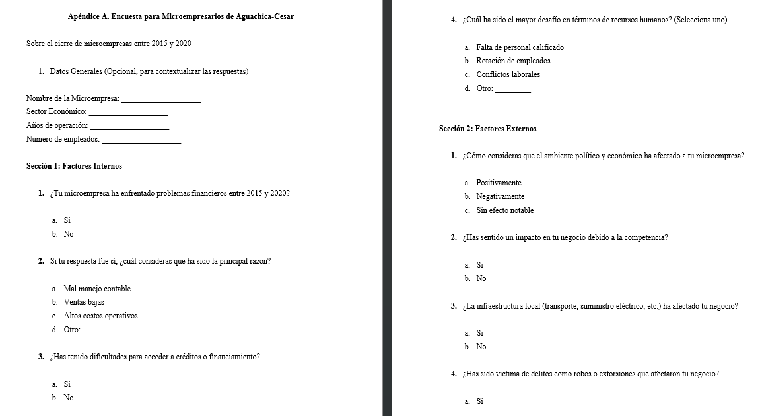
APÉNDICES
13

Slide 14
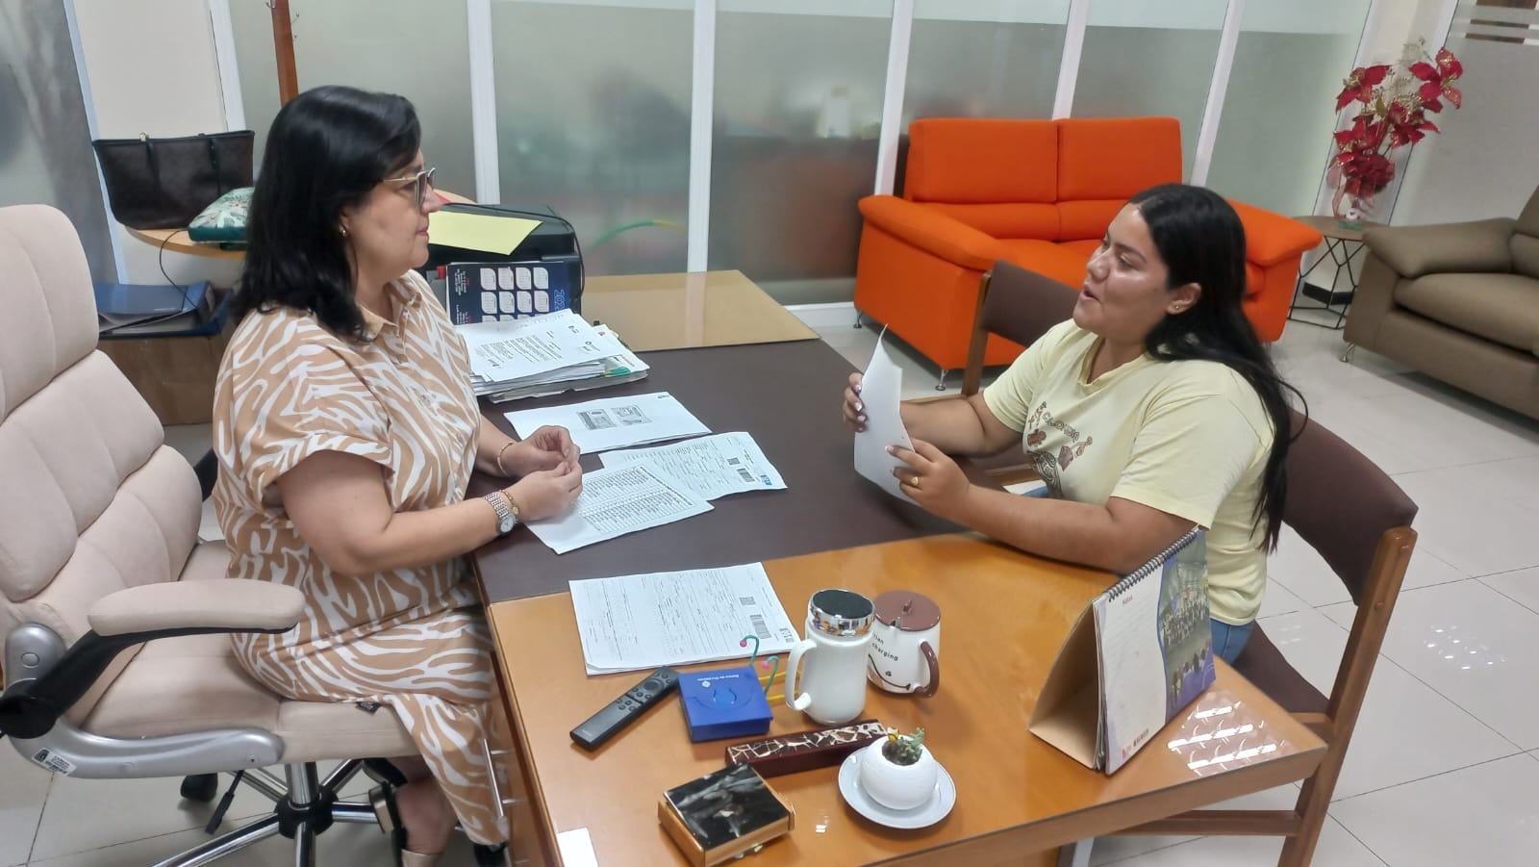
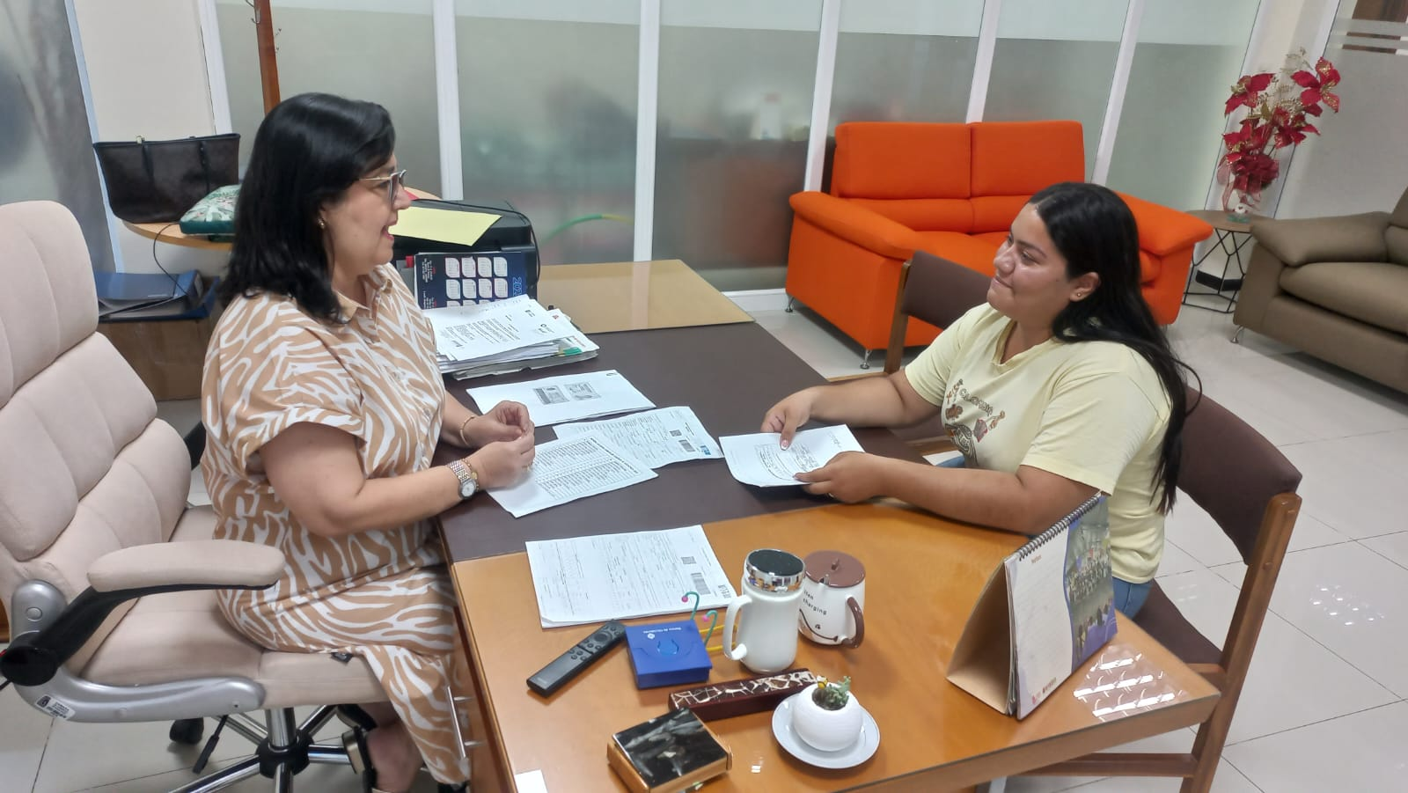
APÉNDICES
Entrevista
14

Slide 15
BIBLIOGRAFIA
Acs, Z. J., & Audretsch, D. B. (2010). Handbook of Entrepreneurship Research: An Interdisciplinary Survey and Introduction. Springer.
Aldrich, H. (1979). Organizations and Environments. Prentice-Hall.
Aschauer, D. A. (1989). Is public expenditure productive? Journal of Monetary Economics, 23(2), 177-200.
Babbie, E. (2010). The Practice of Social Research (12th ed.). Wadsworth Cengage.
Bazeley, P., & Jackson, K. (2013). Qualitative Data Analysis with NVivo. Sage Publications Ltd.
BBC. (2018). Iván Duque: el presidente electo de Colombia "no es un títere" de Álvaro Uribe.
Braun, V., & Clarke, V. (2006). Using thematic analysis in psychology. Qualitative Research in Psychology, 3(2), 77-101.
Brigham, E. F., & Houston, J. F. (2009). Fundamentals of Financial Management. Cengage Learning.
Brundtland, G. H. (1987). Our Common Future: Report of the World Commission on Environment and Development. Oxford University Press.
Cámara de Comercio de Bogotá. (2021). Informe sobre la situación de las Mipymes en Colombia. Fecha de consulta: 7 de septiembre de 2023.
Cohen, L., Manion, L., & Morrison, K. (2007). Research Methods in Education (6th ed.). Routledge.
Creswell, J. W., & Clark, V. L. P. (2017). Designing and Conducting Mixed Methods Research (3rd ed.). SAGE Publications.
Creswell, J. W., & Creswell, J. D. (2018). Research Design: Qualitative, Quantitative, and Mixed Methods Approaches (5th ed.). SAGE Publications.
15

Slide 16

¡Gracias!

